Slide 1
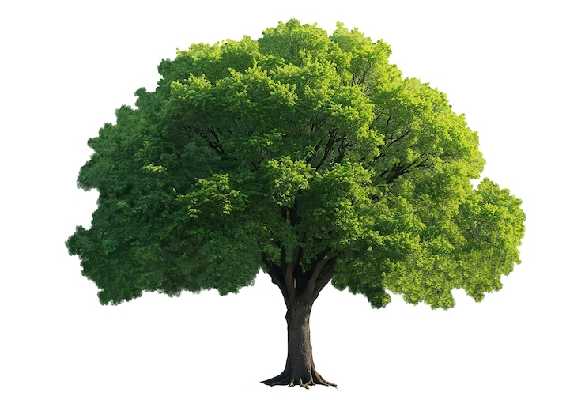
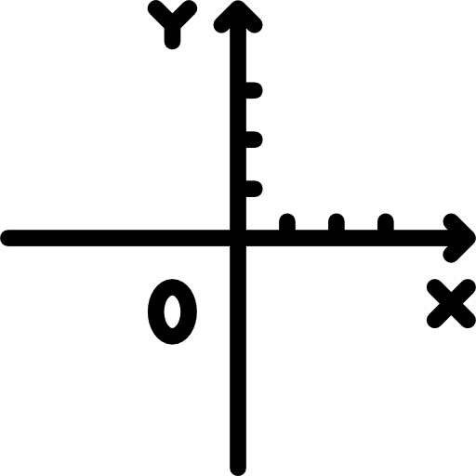
Декартово дерево (Cartesian Tree)
Выполнил: Марданов Самир, гр. 11-401

Slide 2
Декартово дерево - структура данных, объединяющая свойства бинарного дерева поиска и двоичной кучи: Treap (Tree + Heap)
Является бинарным деревом поиска по ключам.
Обладает свойствами двоичной кучи по приоритетам.

Slide 3
Основные свойства
Левый ребёнок имеет ключ ≤ родителя.
Правый ребёнок имеет ключ > родителя.
Приоритет каждого ребёнка ≤ приоритета родителя.

Slide 4
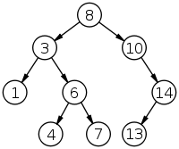
Построение декартова дерева
Сортируем узлы по ключу (если не отсортированы).
Рекурсивно выбираем узел с максимальным приоритетом как корень.
Левые и правые поддеревья строим аналогично.

Slide 5
Операции в декартовом дереве
Операции | Среднее значение | В худшем случае
Поиск | O(logn) | O(n)
Вставка | O(logn) | O(n)
Удаление | O(logn) | O(n)

Slide 6
Спасибо за внимание

